Slide 1


ỦY BAN NHÂN DÂN QUẬN LONG BIÊN
TRƯỜNG TIỂU HỌC ĐÔ THỊ VIỆT HƯNG
BÀI GIẢNG ĐIỆN TỬ
KHỐI 3
MÔN: TOÁN

Slide 2
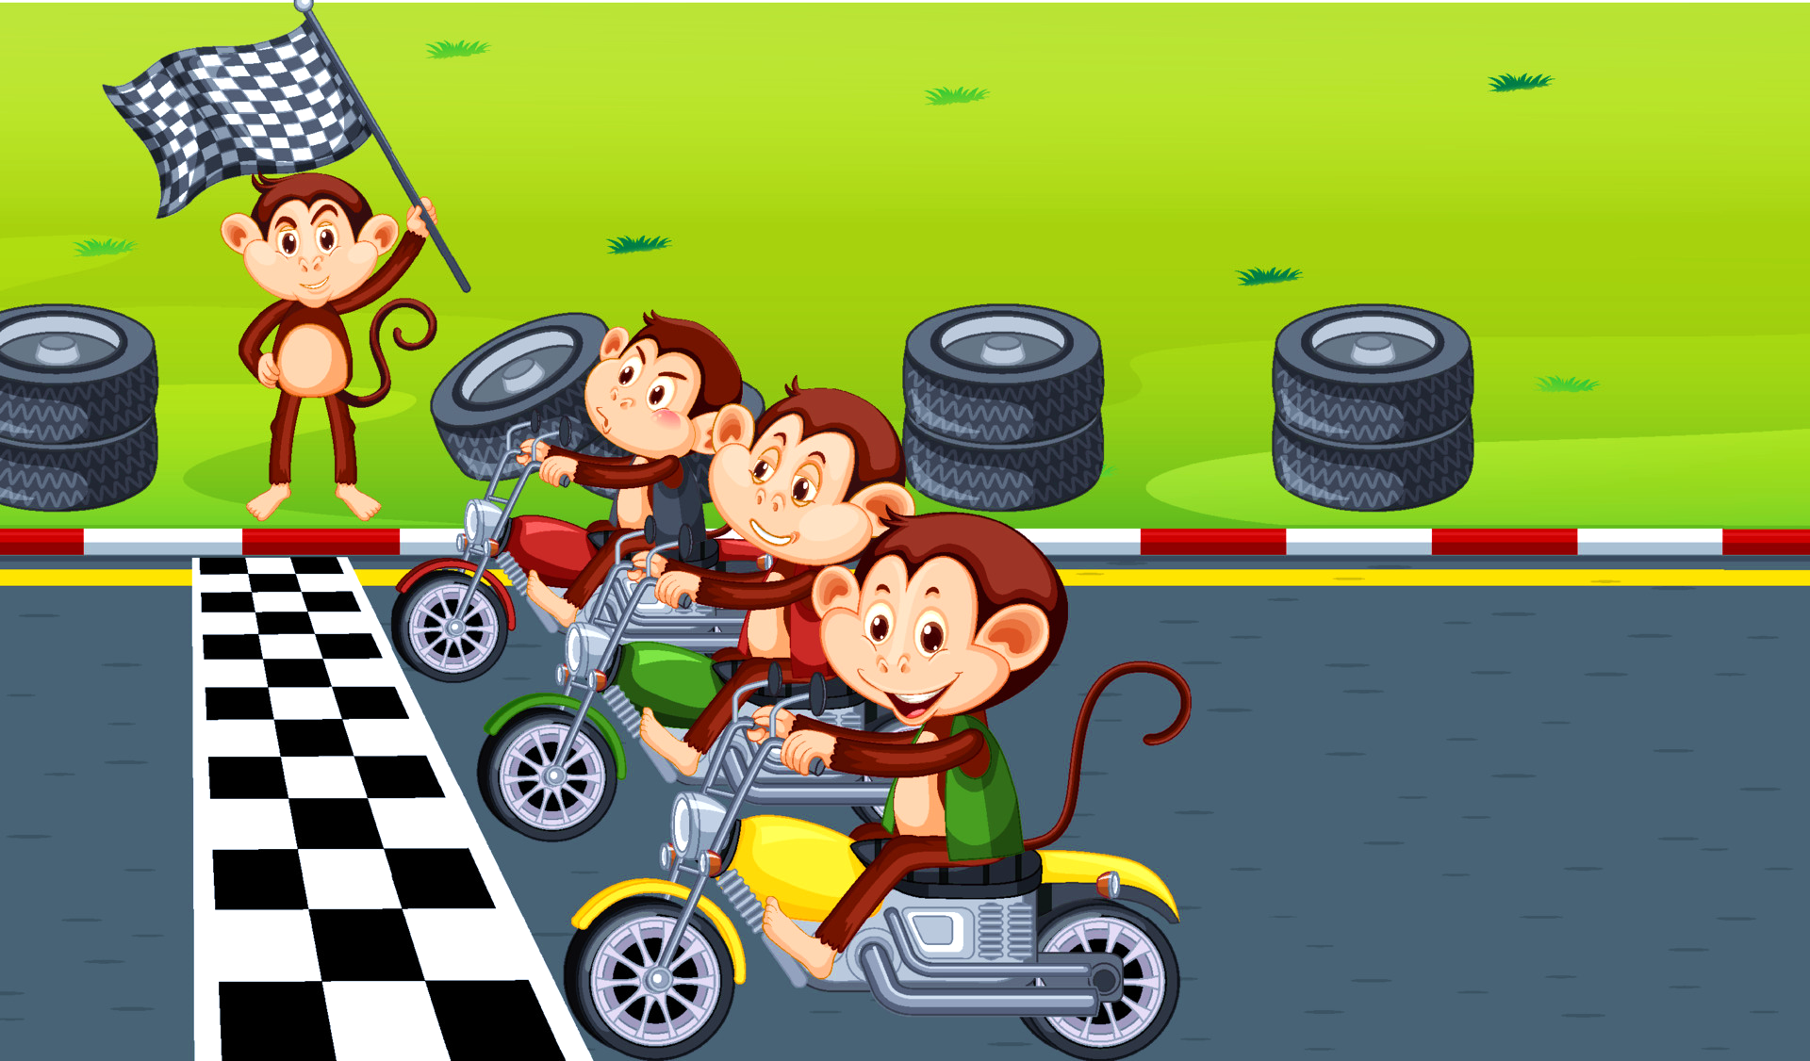
Toán
XEM ĐỒNG HỒ
XEM ĐỒNG HỒ
Nguyễn Thị Ái Quyên

Slide 3

Toán
Bài 73: Tiết 2
Nguyễn Thị Ái Quyên

Slide 4
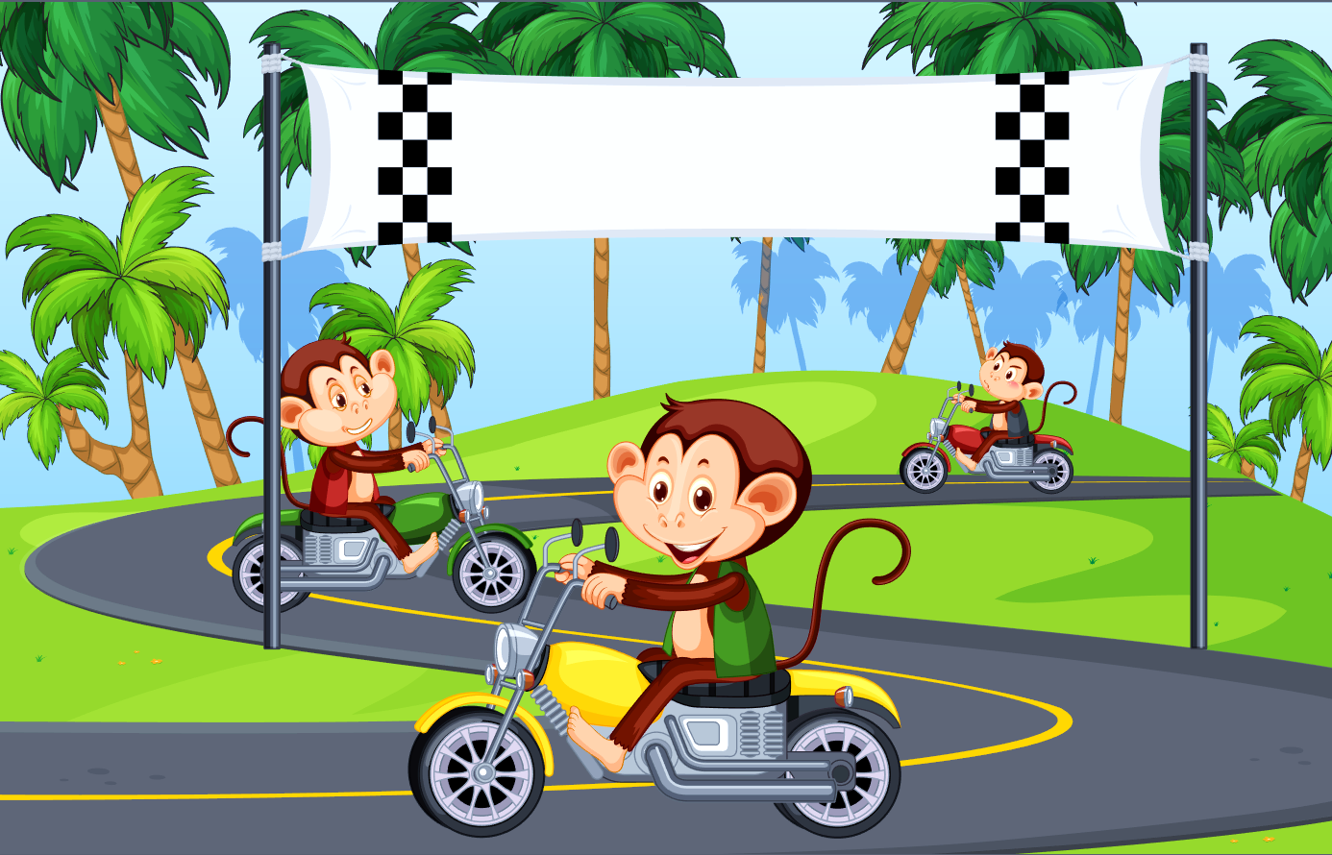
KHỞI ĐỘNG

Slide 5


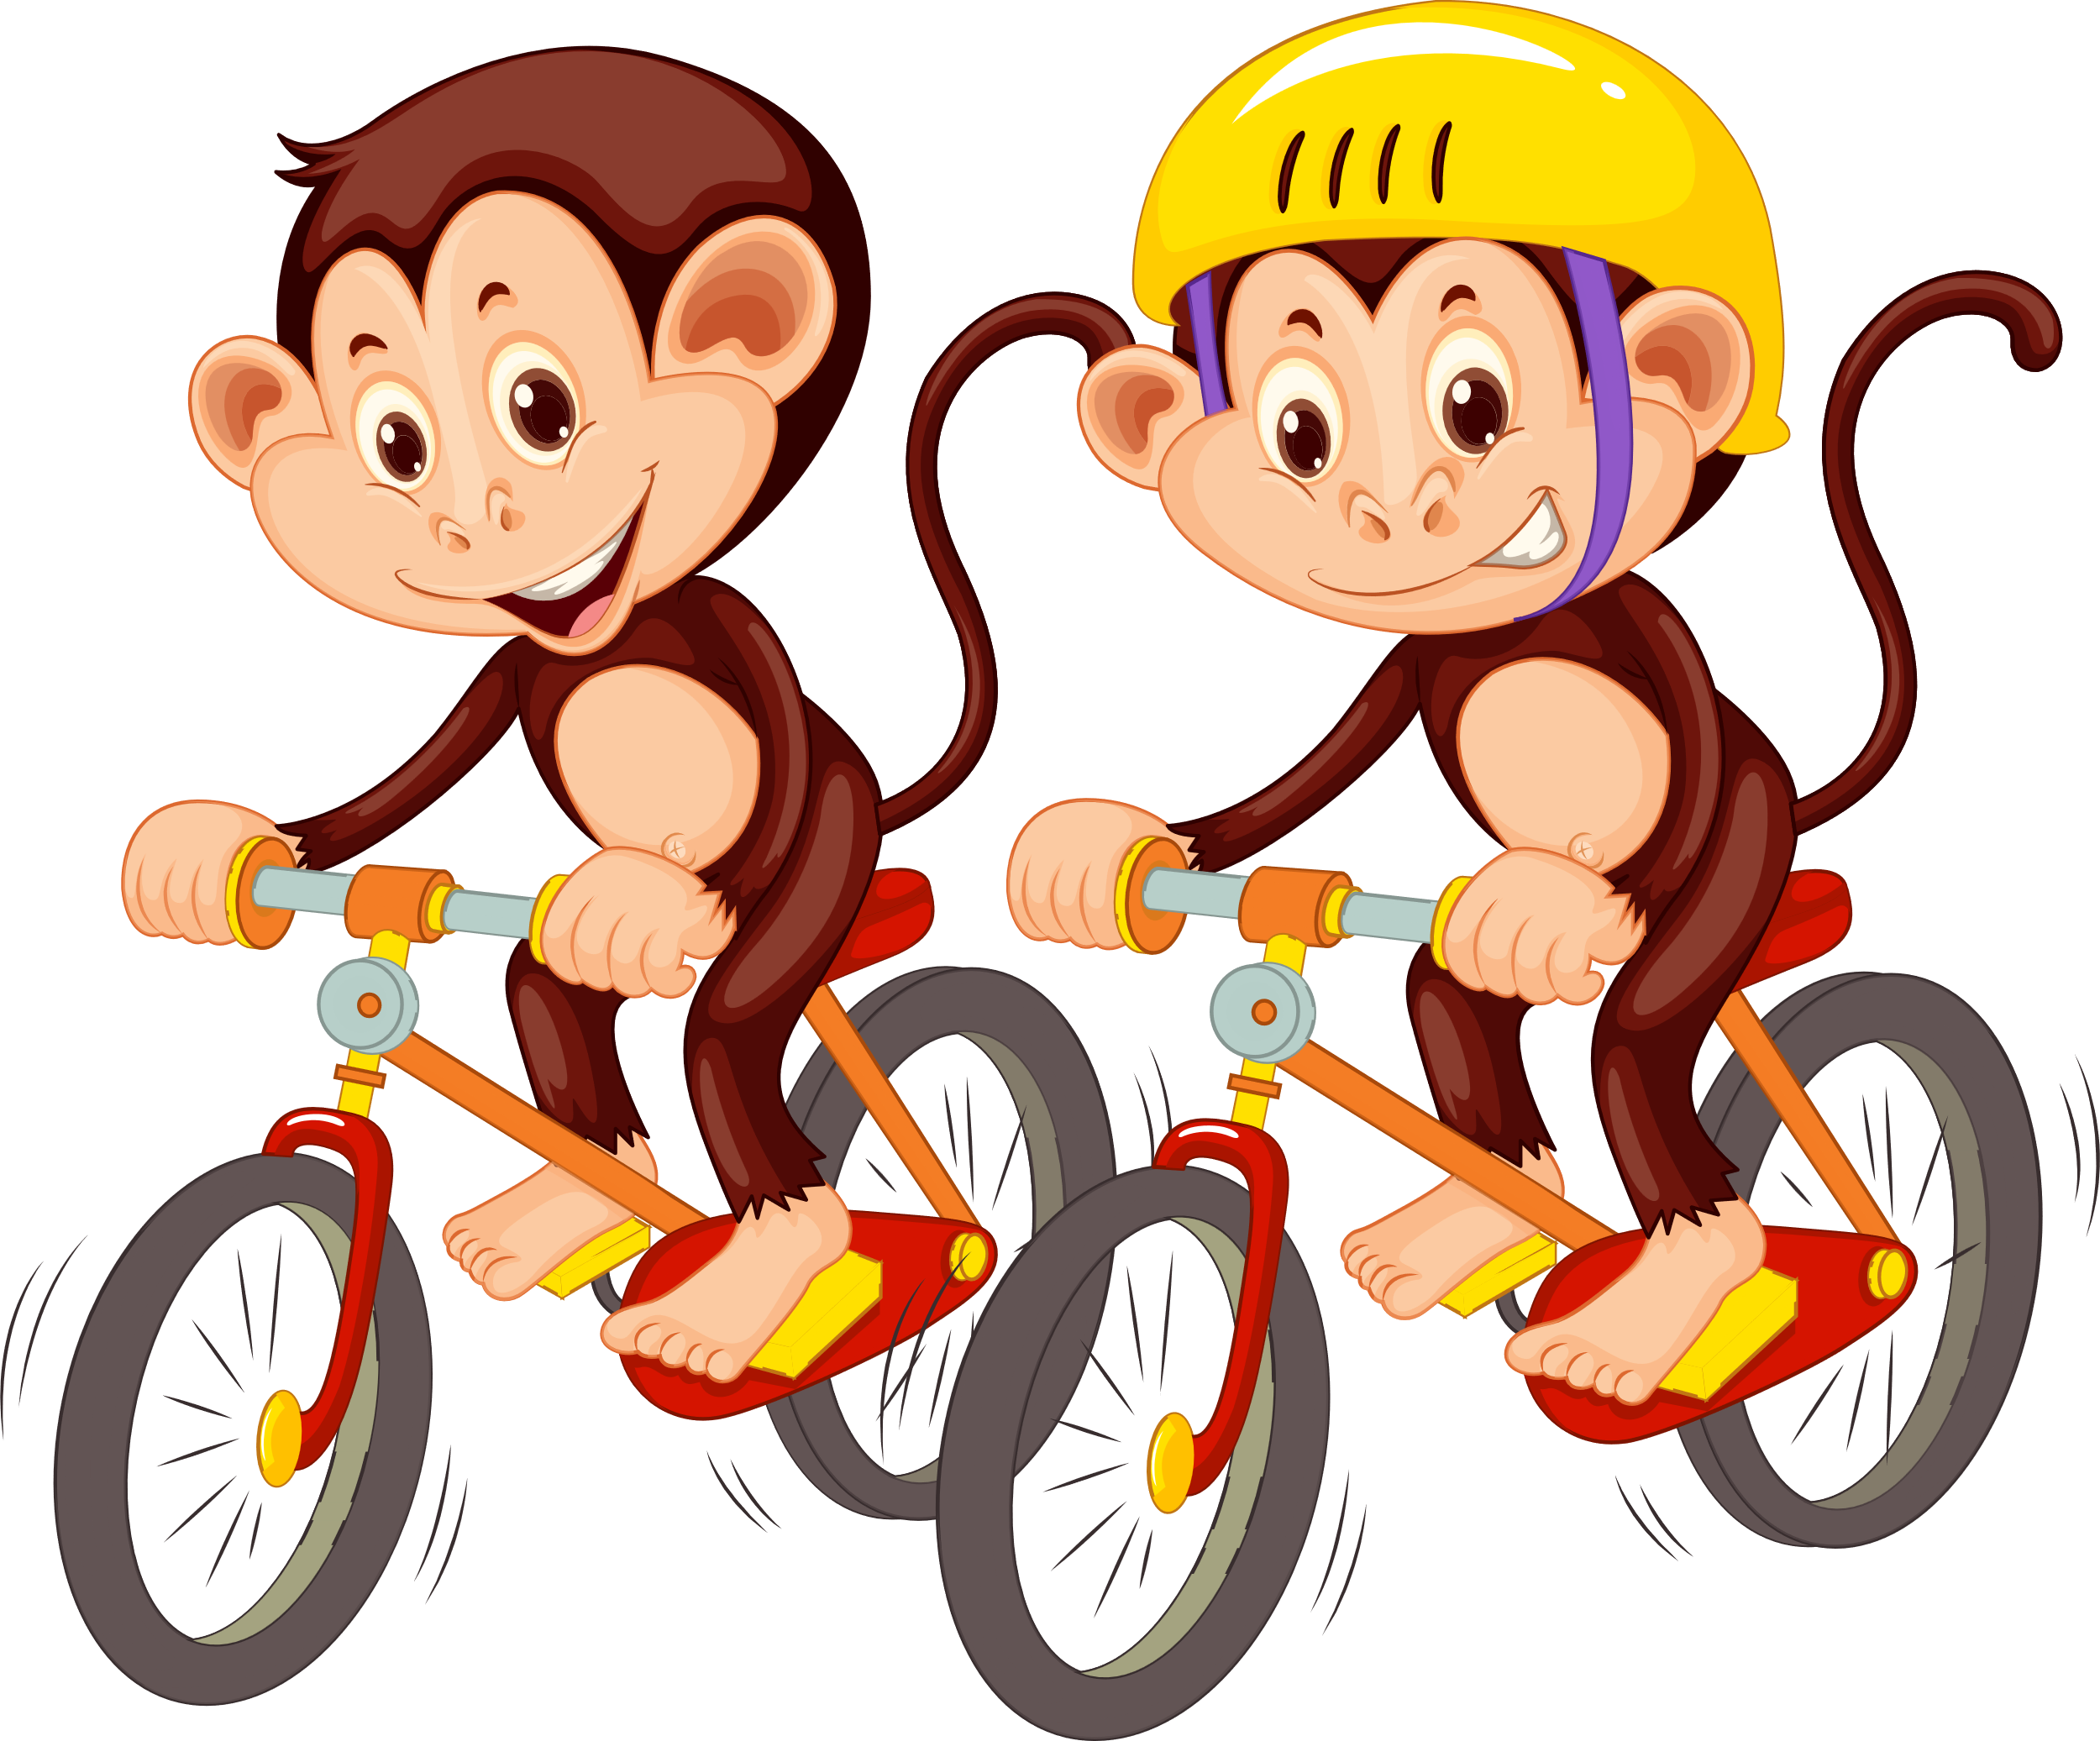
LUẬT CHƠI
GV đưa đồng hồ
(hoặc GV đọc giờ)
01
HS đọc giờ (hoặc HS xoay kim đồng hồ theo yêu cầu của GV)
02

Slide 6


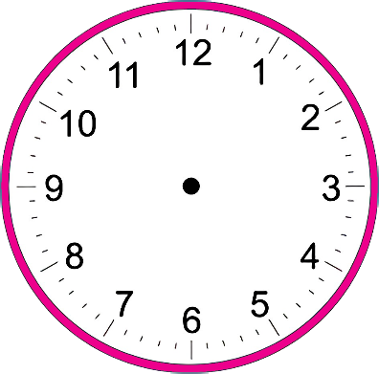
2 giờ 30 phút

Slide 7
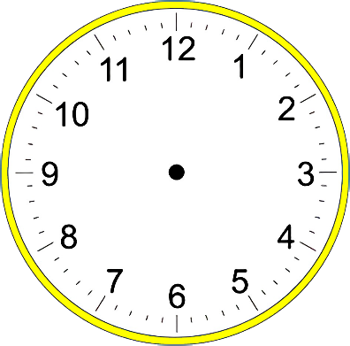
9 giờ 45 phút
hay
10 giờ kém 15 phút

Slide 8
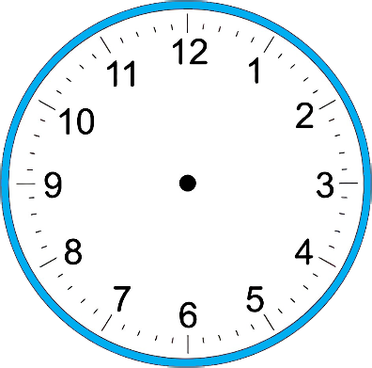
8 giờ 10 phút

Slide 9
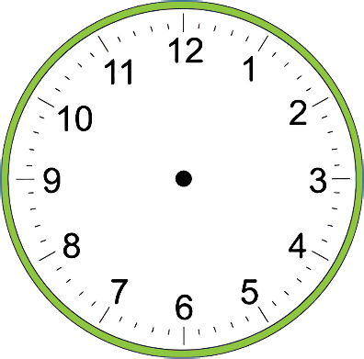
4 giờ

Slide 10
LUYỆN TẬP

Slide 11
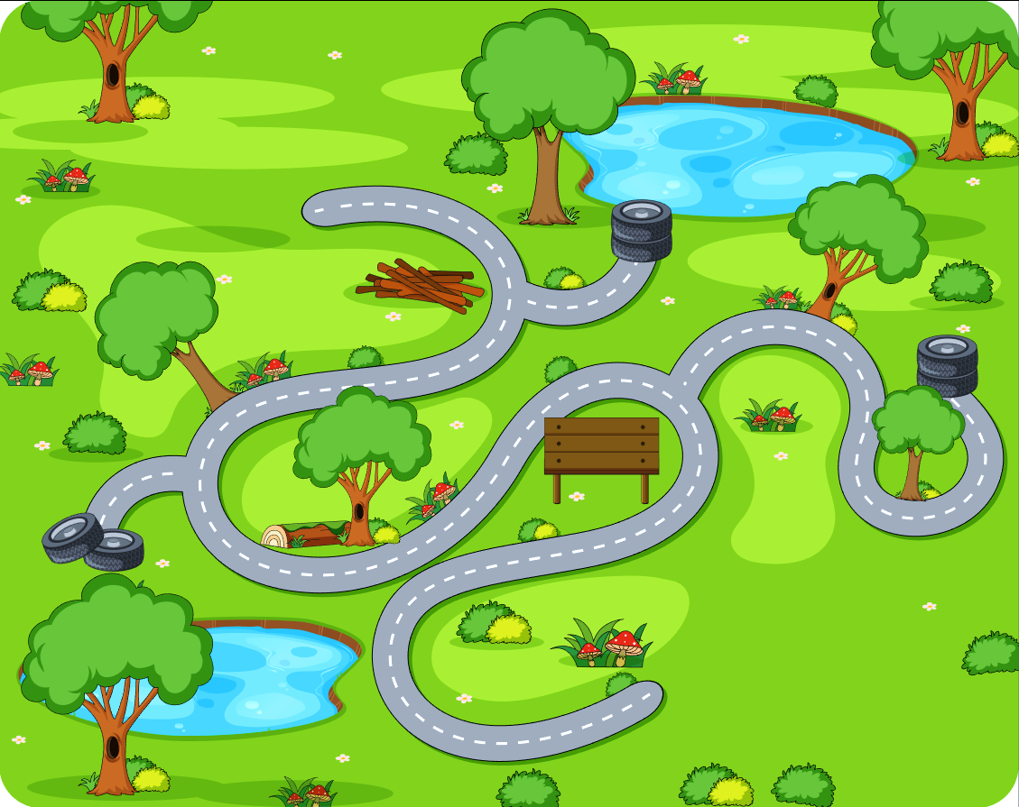



4
3
1
2

Slide 12
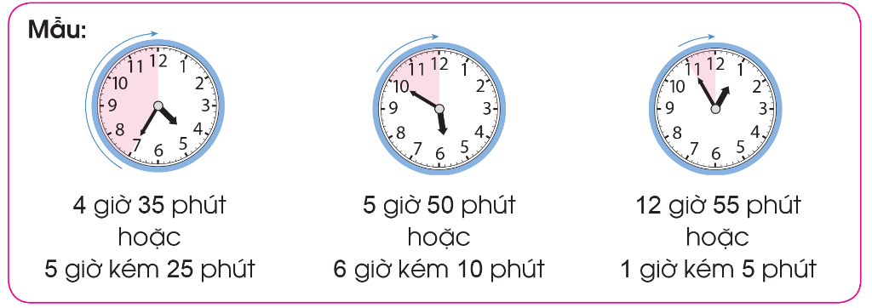
3
Xem đồng hồ và đọc giờ theo mẫu

Slide 13
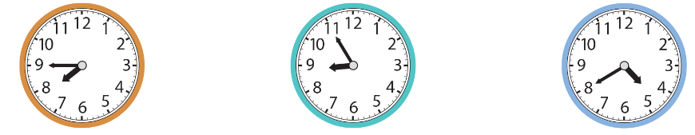
7 giờ 45 phút hay 8 giờ kém 15 phút.
8 giờ 55 phút hay 9 giờ kém 5 phút.
4 giờ 40 phút hay 5 giờ kém 20 phút.

Slide 14
CUỘC ĐUA KÌ THÚ
4
3
1
2

Slide 15
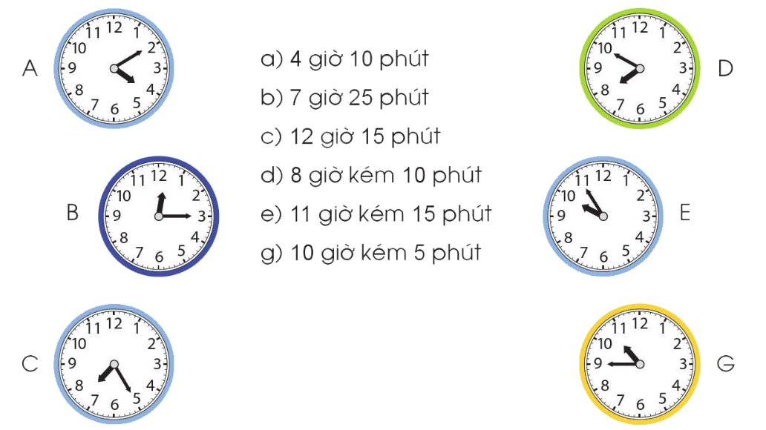
4
Mỗi đồng hồ sau chỉ thời gian tương ứng với cách đọc nào?

Slide 16
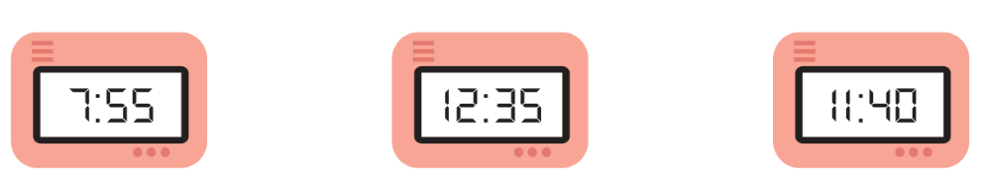
b)
Xem đồng hồ và đọc giờ
7 giờ 55 phút
8 giờ kém 5 phút
12 giờ 35 phút
1 giờ kém 25 phút
11 giờ 40 phút
12 giờ kém 20 phút

Slide 17
4
3
2

Slide 18
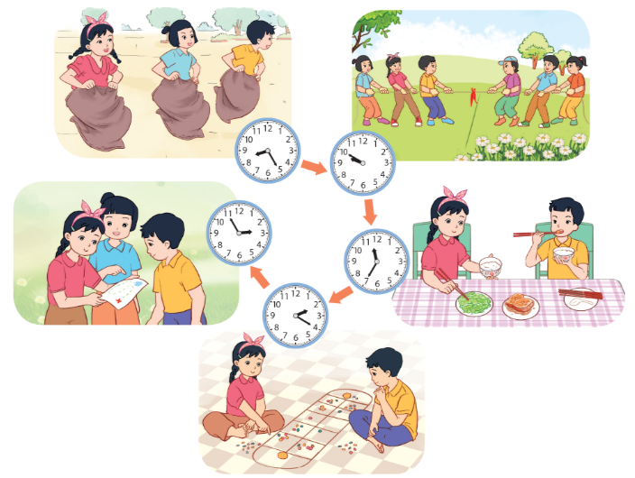
5
Nói về hoạt động và thời gian diễn ra hoạt động đó ở mỗi bức tranh
Nhảy bao bố lúc 8 giờ 25 phút.
Chơi kéo co lúc 9 giờ 50 phút hay 10 giờ kém 10 phút.
Ăn trưa lúc 11 giờ 35 phút hay 12 giờ kém 25 phút.
Truy tìm kho báu lúc 2 giờ 55 phút hay 3 giờ kém 5 phút.
Chơi ô ăn quan lúc 2 giờ 20 phút.

Slide 19
4
3

Slide 20
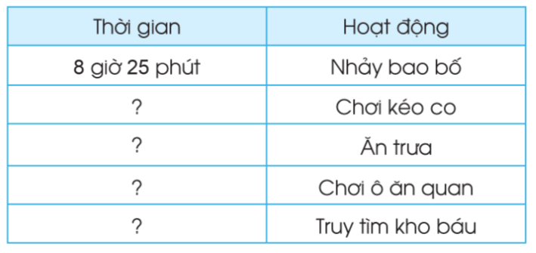
4
b) Bạn Nam muốn ghi lại thời gian tương ứng với mỗi hoạt động ở câu a, em hãy chỉ dẫn giúp bạn Nam.
9 giờ 50 phút
11 giờ 35 phút
2 giờ 20 phút
2 giờ 55 phút

Slide 21
4

Slide 22
CỦNG CỐ

Slide 23
